Slide 1

VECTORES
Parte 2

Slide 2
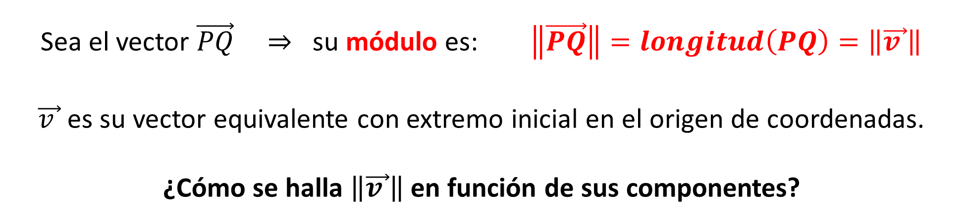
Módulo (o Norma) de un vector
Sea el vector $\vec{PQ}$ ⇒ su módulo es: $\left\|\vec{PQ}\right\|=longitud\left(PQ\right)=\left\|\vec{v }\right\|$
$\vec{v }$ es su vector equivalente con extremo inicial en el origen de coordenadas.
¿Cómo se halla $\left\|\vec{v }\right\|$ en función de sus componentes?

Slide 3
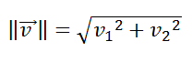
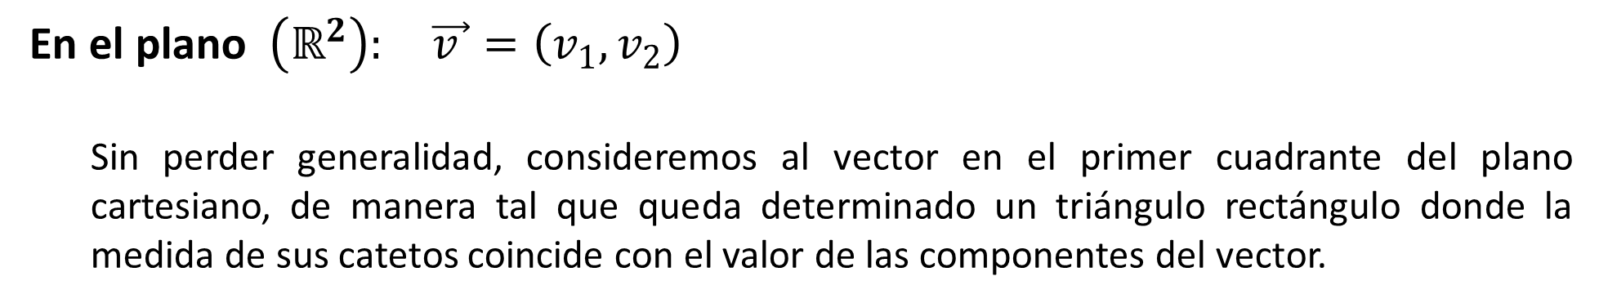

En el plano $\left(ℝ^{2}\right): \vec{v }=\left(v_{1}, v_{2}\right)$
  Sin perder generalidad, consideremos al vector en el primer cuadrante del plano cartesiano, de manera tal que queda determinado un triángulo rectángulo donde la medida de sus catetos coincide con el valor de las componentes del vector.
Utilizamos el Teorema de Pitágoras en el triángulo rectángulo formado:
v₂
v
$${\left\|\vec{v }\right\|}^{2}={v_{1}}^{2}+{v_{2}}^{2}$$
v₁

Slide 4
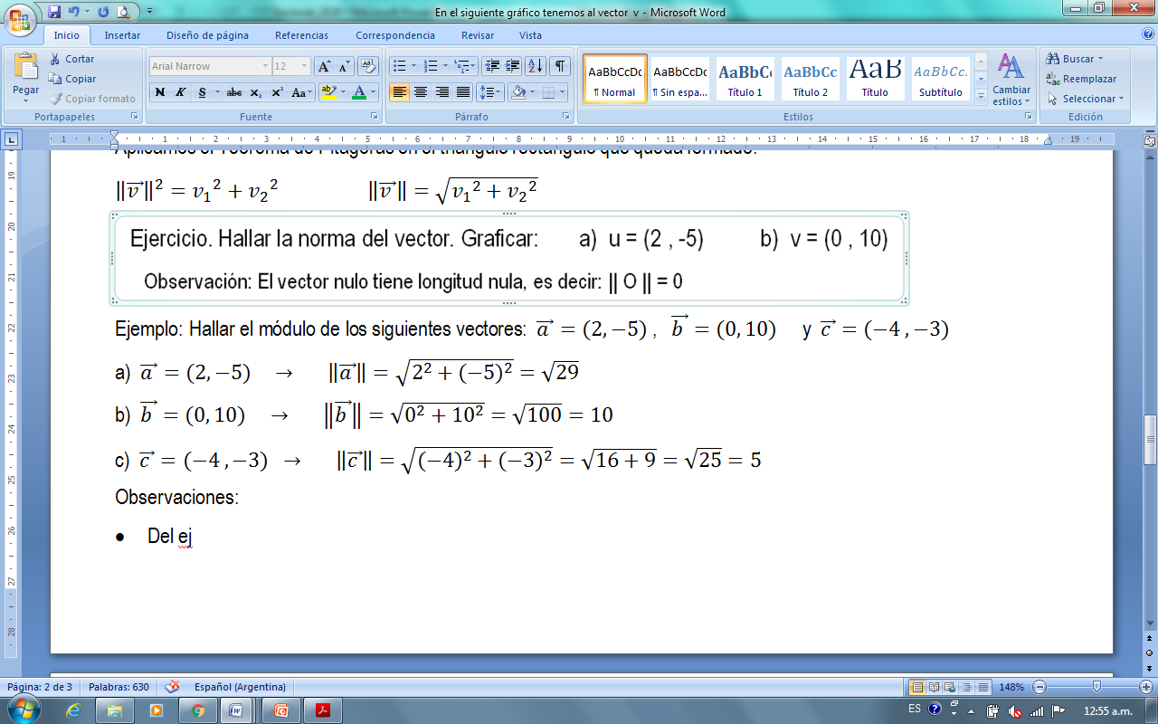
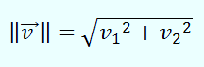

$$\left\| \vec{a }\right\|=\sqrt{2^{2}+{\left(−5\right)}^{2} }=\sqrt{4+25}=\sqrt{29}$$
$$\left\| \vec{b }\right\|=\sqrt{0^{2}+{10}^{2} }=\sqrt{100}=10$$
$$\left\| \vec{c }\right\|=\sqrt{{\left(−4\right)}^{2}+{\left(−3\right)}^{2} }=\sqrt{16+9 }=\sqrt{25 }=5$$

Slide 5



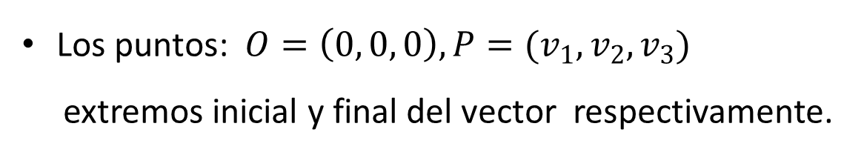




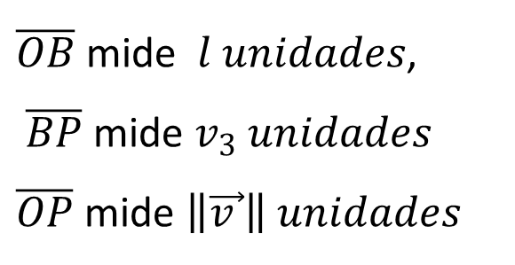







En el espacio $\left(ℝ^{3}\right)$: Sea $\vec{v }=(v1, v2, v3)$
$$z$$
Consideremos el primer octante
$$v_{3}$$
Los puntos: $O=\left(0, 0, 0\right), P=(v_{1}, v_{2}, v_{3})$
extremos inicial y final del vector respectivamente.
$$P$$
$$\vec{v }$$
$$O$$
$$y$$
$$v_{2}$$
$$v_{1}$$
$$x$$
$$A$$
$$B$$
Puntos $O, P$y $B=(v_{1}, v_{2}, 0)$ forman un triángulo rectángulo:
$$P$$
$\overline{OB}$ mide $l unidades$,
$\overline{BP}$ mide $v_{3} unidades$
$\overline{OP}$ mide $\left\|\vec{v }\right\| unidades$
$$O$$
$$B$$
Utilizando el Teorema de Pitágoras: ${\left\|\vec{v }\right\|}^{2}=l^{2}+{\left(v_{3}\right)}^{2}$ (*)

Slide 6



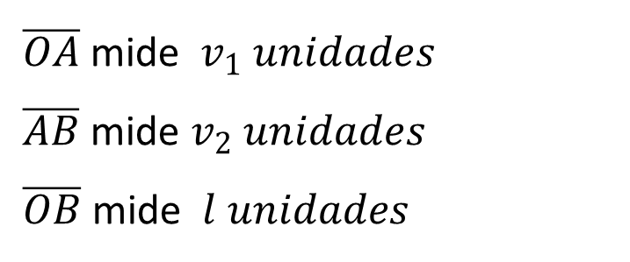










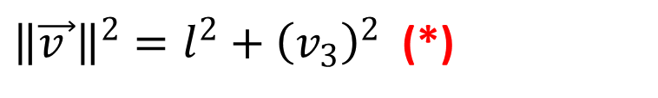
En el espacio $\left(ℝ^{3}\right)$: Sea $\vec{v }=(v1, v2, v3)$
$$z$$
$$v_{3}$$
${\left\|\vec{v }\right\|}^{2}=l^{2}+{\left(v_{3}\right)}^{2}$ (*)
$$P$$
$$\vec{v }$$
$$O$$
$$y$$
$$v_{2}$$
$$v_{1}$$
$$x$$
$$A$$
$$B$$
Puntos $O, A=\left(v_{1}, 0, 0\right)$y $B=(v_{1}, v_{2}, 0)$ forman un triángulo rectángulo:
$$O$$
$\overline{OA}$ mide $v_{1} unidades$
$\overline{AB}$ mide $v_{2} unidades$
$\overline{OB}$ mide $l unidades$
$$A$$
$$B$$
Utilizando el Teorema de Pitágoras: $l^{2}={(v_{1})}^{2}+{\left(v_{2}\right)}^{2}$ (**)
Reemplazando (**) en (*): ${\left\|\vec{v }\right\|}^{2}={(v_{1})}^{2}+{\left(v_{2}\right)}^{2}+{\left(v_{3}\right)}^{2}$

Slide 7
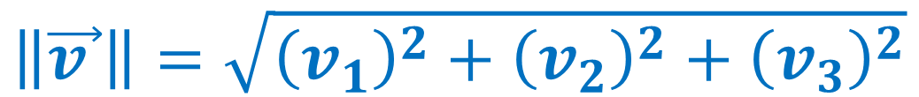
$${\left\|\vec{v }\right\|}^{2}={(v_{1})}^{2}+{\left(v_{2}\right)}^{2}+{\left(v_{3}\right)}^{2}$$
$$\left\|\vec{v }\right\|=\sqrt{{\left(v_{1}\right)}^{2}+{\left(v_{2}\right)}^{2}+{\left(v_{3}\right)}^{2}}$$

Slide 8




$\left(ℝ^{2}\right): \vec{v }=\left(v_{1}, v_{2}\right)$
$\left(ℝ^{3}\right): \vec{v }=\left(v_{1}, v_{2} , v_{3}\right)$
$$\left\|\vec{v }\right\|=\sqrt{{\left(v_{1}\right)}^{2}+{\left(v_{2}\right)}^{2}}$$
$$\left\|\vec{v }\right\|=\sqrt{{\left(v_{1}\right)}^{2}+{\left(v_{2}\right)}^{2}+{\left(v_{3}\right)}^{2}}$$

Slide 9
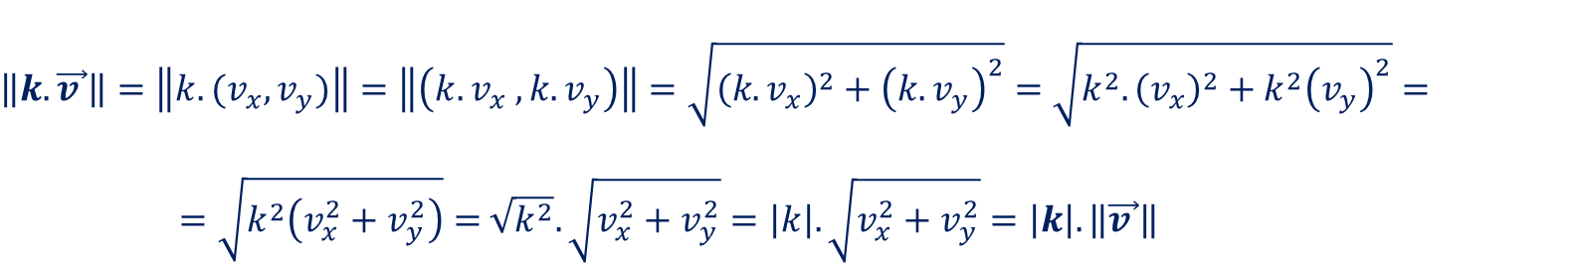

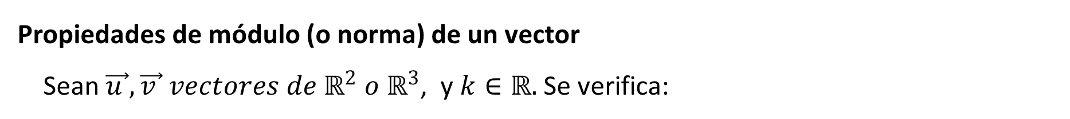
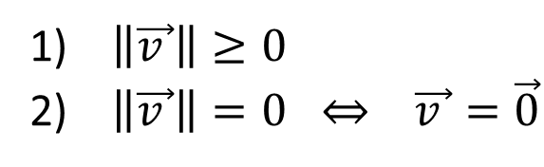
Propiedades de módulo (o norma) de un vector
Sean $\vec{u }, \vec{v } vectores de ℝ^{2} o ℝ^{3}$, y $k∈ℝ.$ Se verifica:
$\left\|\vec{v }\right\|≥0$
$\left\|\vec{v }\right\|=0 ⇔ \vec{v }=\vec{0}$
$$3) \left\|k. \vec{v }\right\|=\left|k\right|. \left\|\vec{v }\right\|$$
Si $n=2$, consideremos al vector del plano $\vec{v }=(v_{x}, v_{y})$ se tiene:
$$\left\|k. \vec{v }\right\|=\left\|k.(v_{x}, v_{y})\right\|=\left\|\left(k.v_{x} , k.v_{y}\right)\right\|=\sqrt{{\left(k. v_{x}\right)}^{2}+{\left(k. v_{y}\right)}^{2}}=\sqrt{k^{2}.{\left(v_{x}\right)}^{2}+k^{2}{\left(v_{y}\right)}^{2}}=$$
$=\sqrt{k^{2}\left(v_{x}^{2}+v_{y}^{2}\right)}=$ $\sqrt{k^{2}}.\sqrt{v_{x}^{2}+v_{y}^{2}}=\left|k\right|.\sqrt{v_{x}^{2}+v_{y}^{2}}=\left|k\right|. \left\|\vec{v }\right\|$
4) Desigualdad Triangular: $\left\|\vec{u }+\vec{v }\right\|≤\left\|\vec{u }\right\|+\left\|\vec{v }\right\|$
u + v
v
u

Slide 10
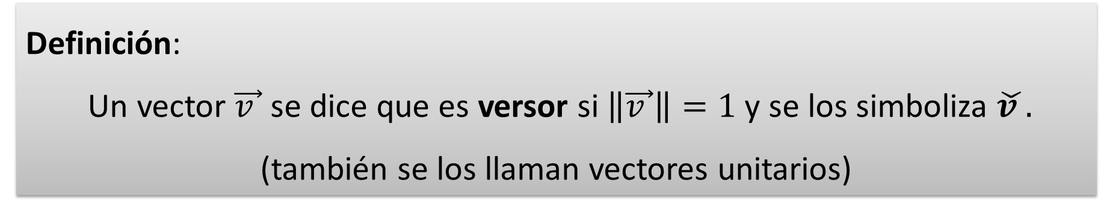
Definición:
Un vector $\vec{v }$ se dice que es versor si $\left\|\vec{v }\right\|=1$ y se los simboliza $\check{v }.$
(también se los llaman vectores unitarios)

Slide 11
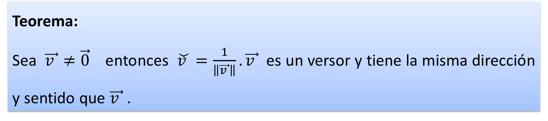
Teorema:
Sea $\vec{v }≠\vec{0}$ entonces $\check{v }=\frac{1}{\left\|\vec{v }\right\|}. \vec{v }$ es un versor y tiene la misma dirección y sentido que $\vec{v }$ .

Slide 12
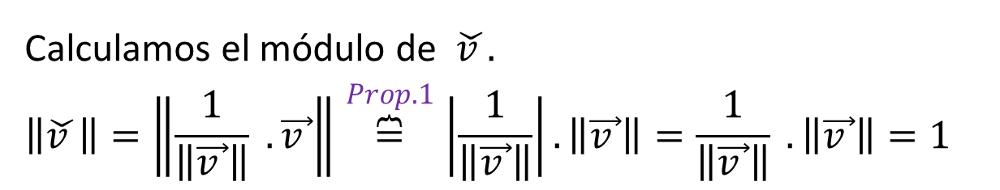
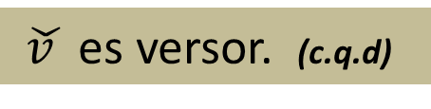
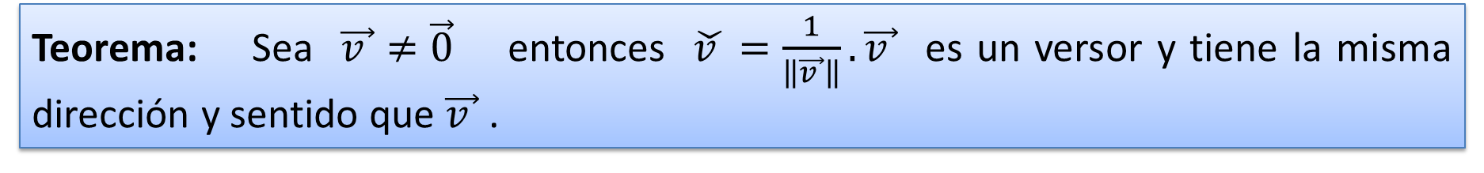

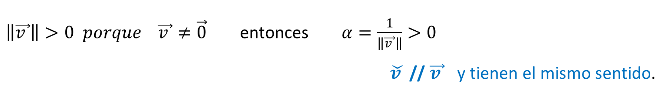
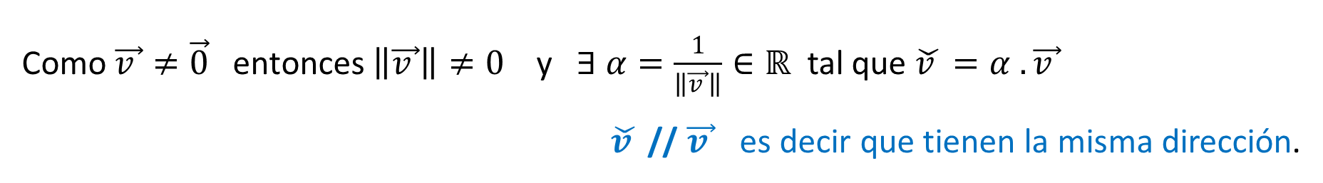
Teorema: Sea $\vec{v }≠\vec{0}$ entonces $\check{v }=\frac{1}{\left\|\vec{v }\right\|}. \vec{v }$ es un versor y tiene la misma dirección y sentido que $\vec{v }$ .
Demostración:
Como $\vec{v }≠\vec{0}$ entonces $\left\|\vec{v }\right\|≠0$ y $∃ α=\frac{1}{\left\|\vec{v }\right\|}∈ℝ$ tal que $\check{v }=α . \vec{v }$
$\check{v }$ // $\vec{v }$ es decir que tienen la misma dirección.
$\left\|\vec{v }\right\|>0 porque \vec{v }≠\vec{0}$ entonces $α=\frac{1}{\left\|\vec{v }\right\|}>0$
$\check{v }$ // $\vec{v }$ y tienen el mismo sentido.
Calculamos el módulo de $\check{v }.$
$$\left\|\check{v }\right\|=\left\|\frac{1}{\left\|\vec{v }\right\|} . \vec{v }\right\|\overset{Prop. 1}{\overbrace{=}}\left|\frac{1}{\left\|\vec{v }\right\|}\right|. \left\|\vec{v }\right\|=\frac{1}{\left\|\vec{v }\right\|} . \left\|\vec{v }\right\|=1$$
$$Prop. 1: \left\|k. \vec{v }\right\|=\left|k\right|. \left\|\vec{v }\right\|$$
$\check{v }$ es versor. (c.q.d)

Slide 13
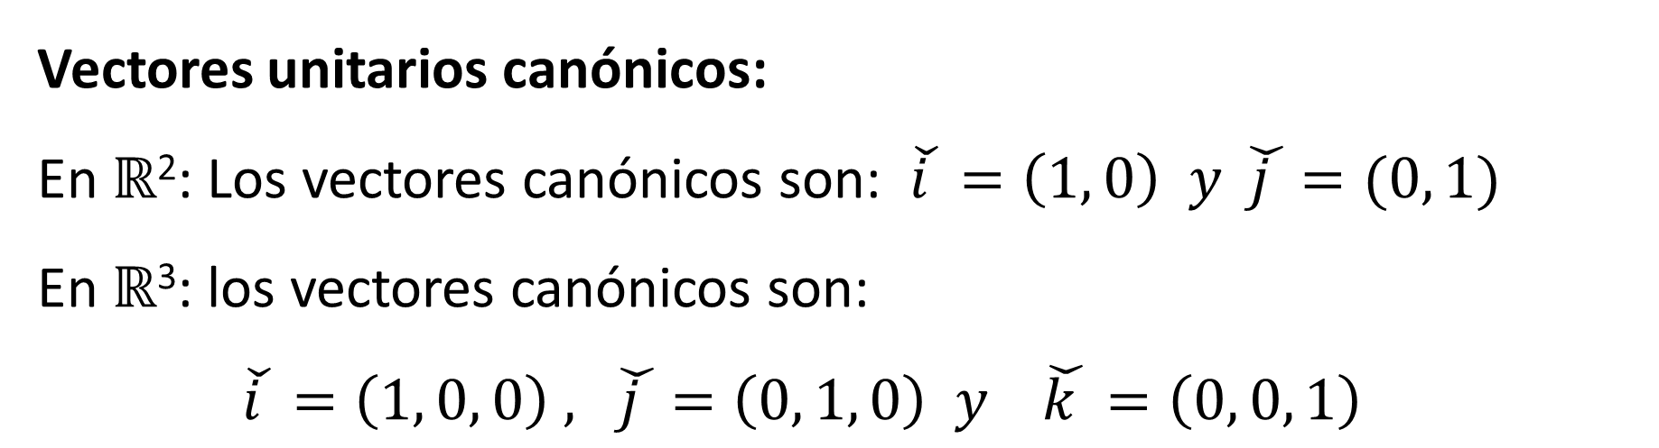
Vectores unitarios canónicos:
En ℝ²: Los vectores canónicos son: $\check{i }=\left(1, 0\right) y \check{j }=(0, 1)$
En ℝ³: los vectores canónicos son:
$\check{i }=\left(1, 0, 0\right) , \check{j }=\left(0, 1, 0\right) y \check{k }=\left(0, 0, 1\right)$

Slide 14


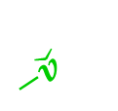
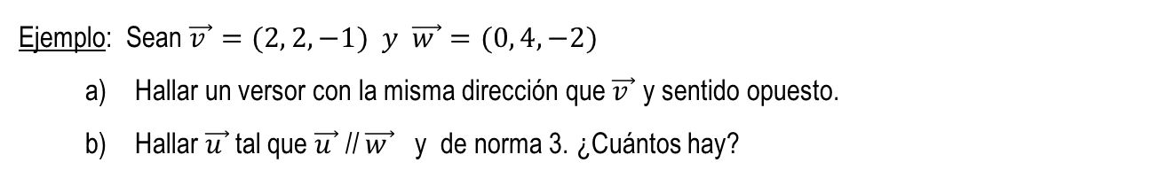

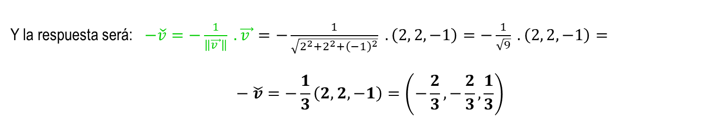
Ejemplo: Sean $\vec{v }=(2, 2, −1) y \vec{w }=(0, 4, −2)$
  Hallar un versor con la misma dirección que $\vec{v }$ y sentido opuesto.
  Hallar $\vec{u }$ tal que $\vec{u }$ // $\vec{w }$ y de norma 3. ¿Cuántos hay?
Teniendo en cuenta el teorema anterior, de cada vector no nulo, se puede obtener un vector versor asociado que tiene igual dirección y sentido, esto es:
$$\vec{v } su versor asociado es \check{v }=\frac{1}{\left\|\vec{v }\right\|} . \vec{v }$$
Si necesitamos que tenga sentido opuesto, solo bastará con encontrar el opuesto del versor asociado: $−\check{v }$
Y la respuesta será: $−\check{v}=−\frac{1}{\left\|\vec{v }\right\|} . \vec{v }=−\frac{1}{\sqrt{2^{2}+2^{2}+{\left(−1\right)}^{2}}} . \left(2, 2, −1\right)=−\frac{1}{\sqrt{9}} . \left(2, 2, −1\right)=$
$$−\check{v}=−\frac{1}{3}\left(2, 2, −1\right)=\left(−\frac{2}{3}, −\frac{2}{3},\frac{1}{3}\right)$$
$$\check{v }$$
$$−\check{v }$$
$$\vec{v }$$

Slide 15
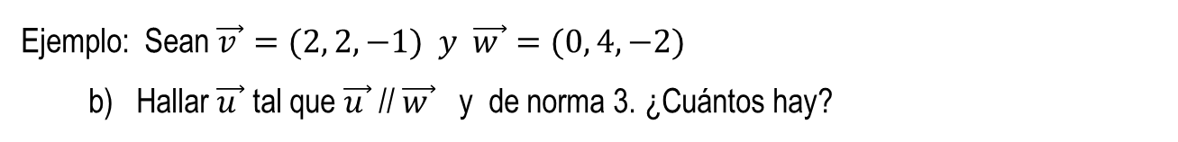
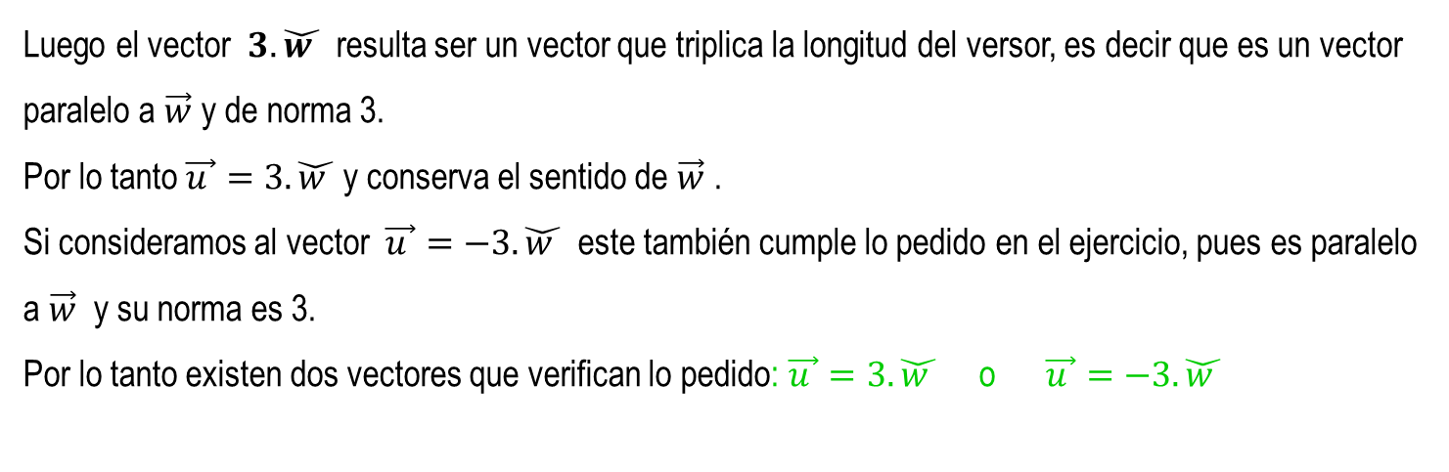
Ejemplo: Sean $\vec{v }=(2, 2, −1) y \vec{w }=(0, 4, −2)$
  b) Hallar $\vec{u }$ tal que $\vec{u }$ // $\vec{w }$ y de norma 3. ¿Cuántos hay?
Respuesta: Consideremos al versor asociado a $\vec{w }$ que tiene igual dirección y sentido, y su módulo es igual a 1
$\check{w}$// $\vec{w} y \left\|\check{w}\right\|=1$siendo$\check{w}=\frac{1}{\left\|\vec{w}\right\|} . \vec{w}$
Luego el vector $3.\check{w }$ resulta ser un vector que triplica la longitud del versor, es decir que es un vector paralelo a $\vec{w}$ y de norma 3.
Por lo tanto $\vec{u }=3.\check{w }$ y conserva el sentido de $\vec{w}$ .
Si consideramos al vector$\vec{u }=−3.\check{w }$ este también cumple lo pedido en el ejercicio, pues es paralelo a $\vec{w}$ y su norma es 3.
Por lo tanto existen dos vectores que verifican lo pedido: $\vec{u }=3.\check{w }$ o $\vec{u }=−3.\check{w }$
Se deja como ejercicio realizar los cálculos correspondientes-
….. Pensar otra forma de resolver este ejercicio.

Slide 16
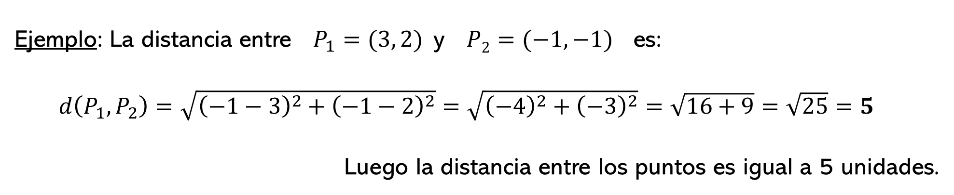
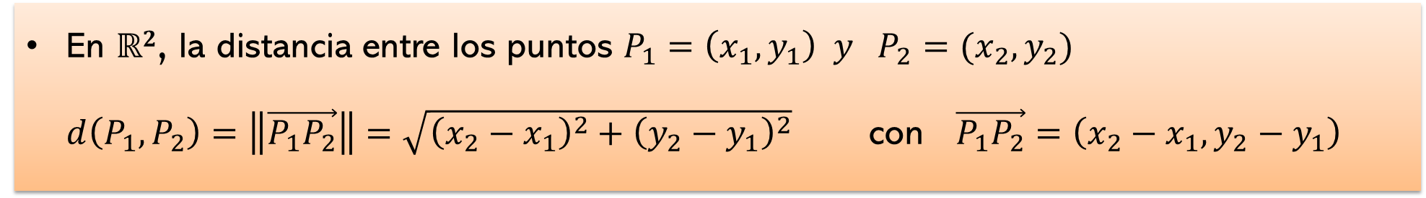
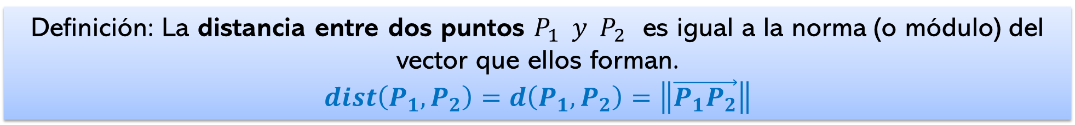
Definición: La distancia entre dos puntos $P_{1} y P_{2}$ es igual a la norma (o módulo) del vector que ellos forman.
$$dist\left(P_{1}, P_{2}\right)=d\left(P_{1}, P_{2}\right)=\left\|\vec{P_{1}P_{2}}\right\|$$
En $ℝ2$, la distancia entre los puntos $P_{1}=\left(x_{1},y_{1}\right) y P_{2}=(x_{2}, y_{2})$
$d\left(P_{1},P_{2}\right)=\left\|\vec{P_{1}P_{2}}\right\|=\sqrt{{\left(x_{2}−x_{1}\right)}^{2}+{\left(y_{2}−y_{1}\right)}^{2}}$ con $\vec{P_{1}P_{2}}=\left(x_{2}−x_{1}, y_{2}−y_{1}\right)$
Ejemplo: La distancia entre $P_{1}=(3, 2)$y $P2=(−1, −1)$ es:
$d\left(P_{1}, P_{2}\right)=\sqrt{{\left(−1−3\right)}^{2}+{\left(−1−2\right)}^{2}}=\sqrt{{\left(−4\right)}^{2}+{\left(−3\right)}^{2}}=\sqrt{16+9}=\sqrt{25}=5$
Luego la distancia entre los puntos es igual a 5 unidades.

Slide 17
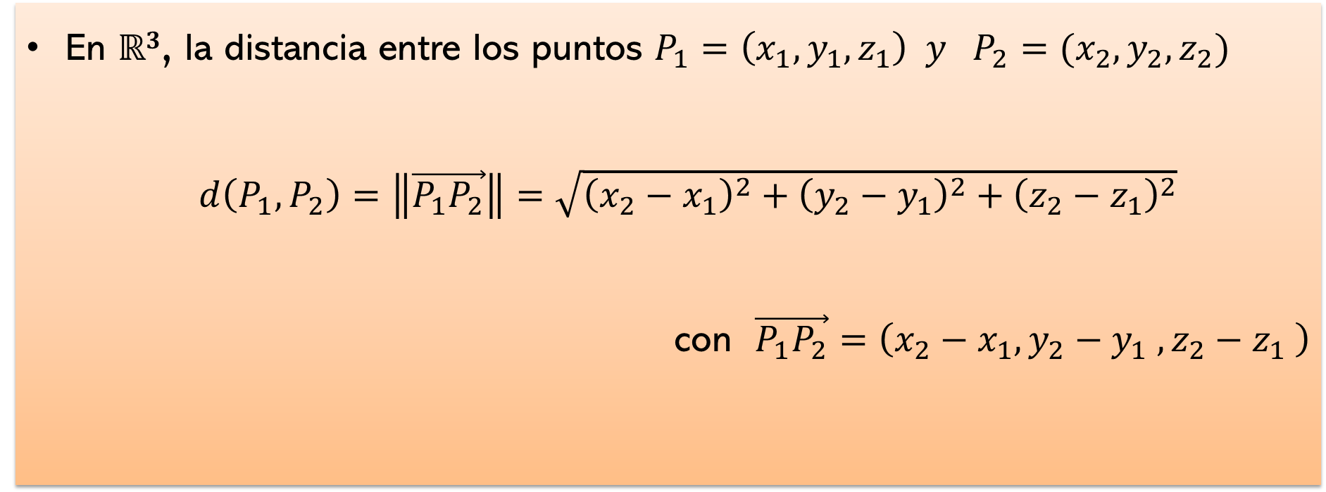
En $ℝ3$, la distancia entre los puntos $P_{1}=\left(x_{1},y_{1}, z_{1}\right) y P_{2}=(x_{2}, y_{2}, z_{2})$
$d\left(P_{1},P_{2}\right)=\left\|\vec{P_{1}P_{2}}\right\|=\sqrt{{\left(x_{2}−x_{1}\right)}^{2}+{\left(y_{2}−y_{1}\right)}^{2}+{\left(z_{2}−z_{1}\right)}^{2}}$
con $\vec{P_{1}P_{2}}=\left(x_{2}−x_{1}, y_{2}−y_{1} , z_{2}−z_{1} \right)$

Slide 18
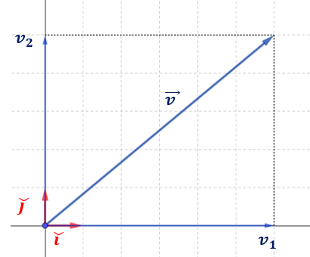
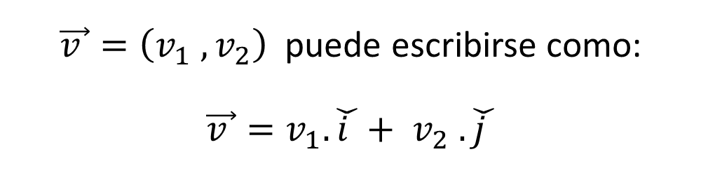
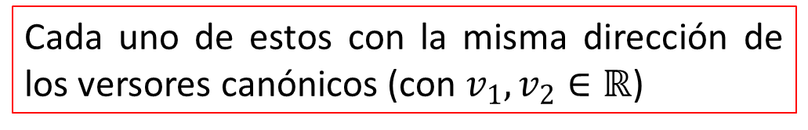
Descomposición De Un Vector Según La Dirección De Otros Vectores
En el plano los versores canónicos son: $\check{i}=\left(1, 0\right) y \check{j}=\left(0, 1\right)$
$\vec{v }=\left(v_{1} , v_{2}\right)$ puede escribirse como:
$$\vec{v }=v_{1}.\check{i }+ v_{2} . \check{j }$$
Cada uno de estos con la misma dirección de los versores canónicos (con $v_{1}, v_{2}∈ℝ$)
$\vec{v }$ es el resultante de la suma entre los vectores $v_{1}.\check{i }$ y $v_{2} . \check{j }$

Slide 19
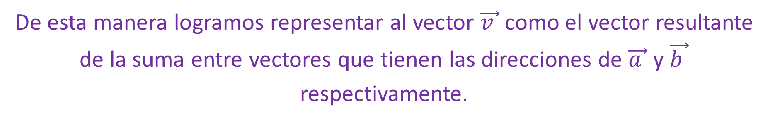
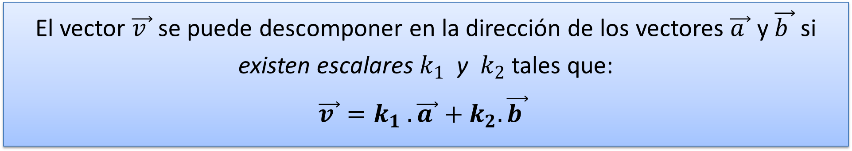
El vector $\vec{v }$ se puede descomponer en la dirección de los vectores $\vec{a }$ y $\vec{b }$ si existen escalares $k_{1}$ y $k_{2}$ tales que:
$$\vec{v }=k_{1} . \vec{a }+k_{2}.\vec{b }$$
De esta manera logramos representar al vector $\vec{v }$ como el vector resultante de la suma entre vectores que tienen las direcciones de $\vec{a }$ y $\vec{b }$ respectivamente.

Slide 20

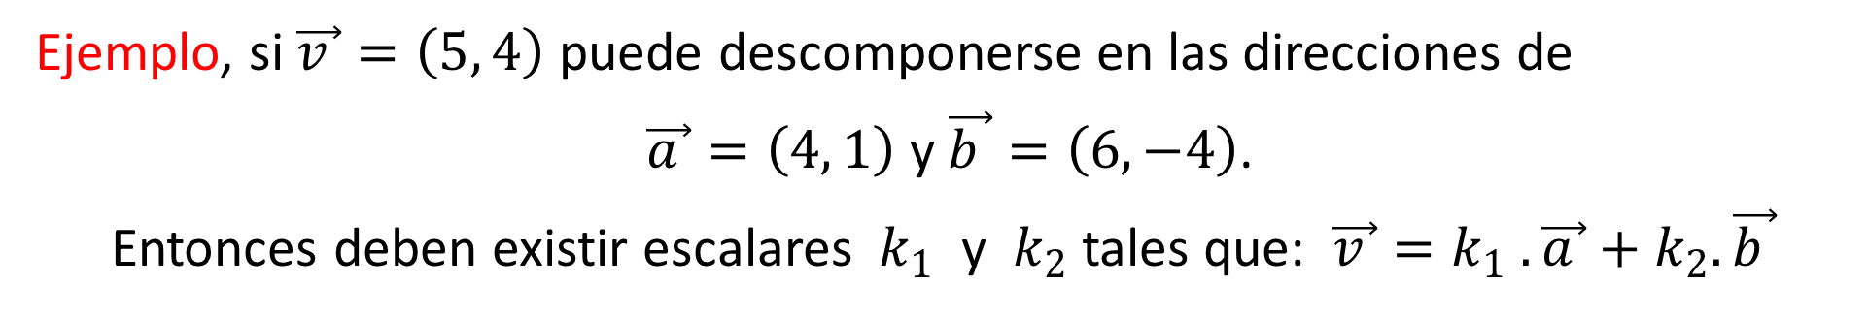
Ejemplo, si $\vec{v }=\left(5, 4\right)$ puede descomponerse en las direcciones de
$\vec{a }=\left(4, 1\right)$ y $\vec{b }=\left(6, −4\right)$.
Entonces deben existir escalares $k_{1}$ y $k_{2}$ tales que: $\vec{v }=k_{1} . \vec{a }+k_{2}.\vec{b }$
$$\left(5,4\right)=k_{1} .\left(4, 1\right)+k_{2}.\left(6, −4\right)$$
$$\left(5, 4\right)=\left(k_{1}.4+k_{2}.6 , k_{1}.1+k_{2}.\left(−4\right)\right)$$
Debe verificarse
$$5=k_{1} .4+k_{2}.6 y 4=k_{1}.1+k_{2}.\left(−4\right)$$

Slide 21
pizarrón

Slide 22
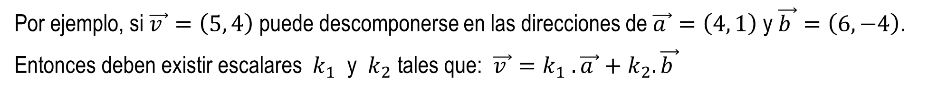
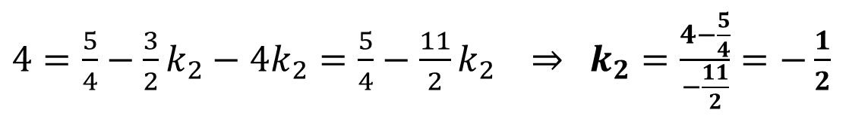

Por ejemplo, si $\vec{v }=\left(5, 4\right)$ puede descomponerse en las direcciones de $\vec{a }=\left(4, 1\right)$ y $\vec{b }=\left(6, −4\right)$.
Entonces deben existir escalares $k_{1}$ y $k_{2}$ tales que: $\vec{v }=k_{1} . \vec{a }+k_{2}.\vec{b }$
$$\left(5,4\right)=k_{1} .\left(4, 1\right)+k_{2}.\left(6, −4\right) ⇒ \left(5, 4\right)=\left(k_{1}.4+k_{2}.6 , k_{1}.1+k_{2}.\left(−4\right)\right)$$
$$5=k_{1} .4+k_{2}.6 y 4=k_{1}.1+k_{2}.\left(−4\right)$$
Debe verificarse
Usando el método de sustitución.
Despejando $k_{1}$ en la primera ecuación: $k_{1}=\frac{5−k_{2}.6}{4}=\frac{5}{4}−\frac{3}{2}k_{2}$ ⇒ $k_{1}=\frac{5}{4}−\frac{3}{2}k_{2}$
Sustituimos $k_{1}$ en la segunda ecuación: $4=\left(\frac{5}{4}−\frac{3}{2}k_{2}\right).1+k_{2}.(−4)$
$4=\frac{5}{4}−\frac{3}{2}k_{2}−4k_{2}=\frac{5}{4}−\frac{11}{2}k_{2}$ ⇒ $k_{2}=\frac{4−\frac{5}{4}}{−\frac{11}{2}}=−\frac{1}{2}$
Luego $k_{1}=\frac{5}{4}−\frac{3}{2}\left(−\frac{1}{2}\right)=2$
$\vec{v }=2. \vec{a }+\left(−\frac{1}{2}\right).\vec{b }$ ➡ $\left(5, 4\right)=2 .\left(4, 1\right)+\left(−\frac{1}{2}\right).\left(6, −4\right)$

Slide 23
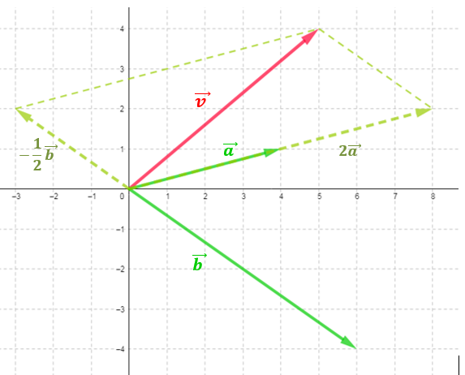
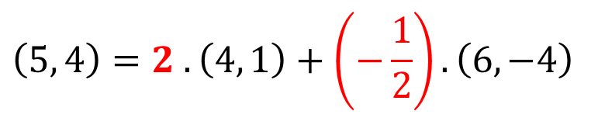
$$\left(5, 4\right)=2 .\left(4, 1\right)+\left(−\frac{1}{2}\right).\left(6, −4\right)$$
Observación: De manera similar, se puede analizar si un vector en el espacio $ℝ^{3}$ puede descomponerse en la dirección de otros vectores.

Slide 24
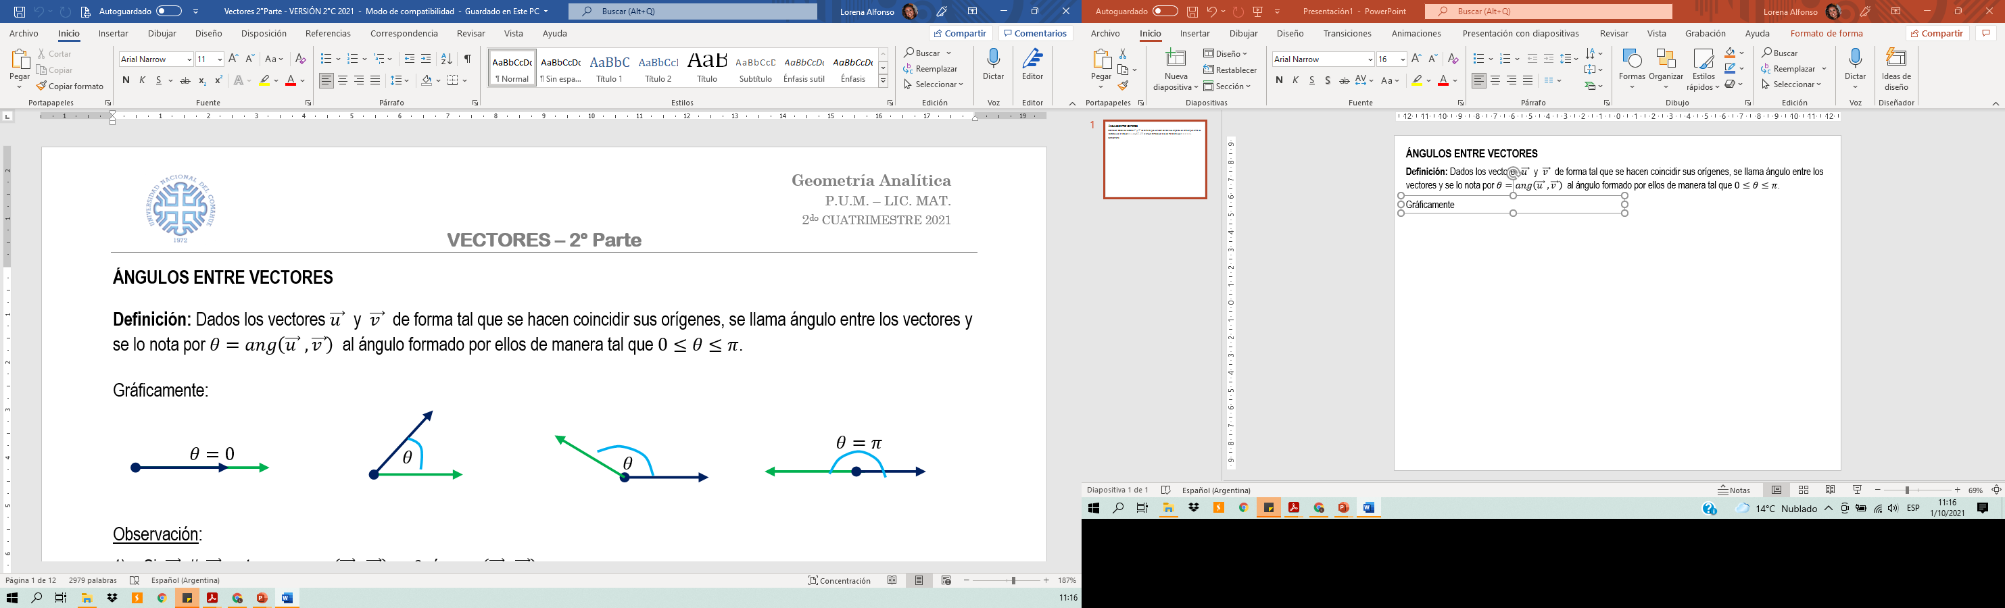
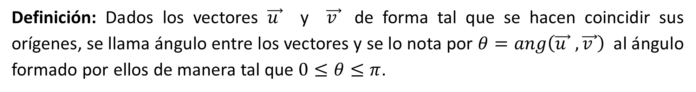
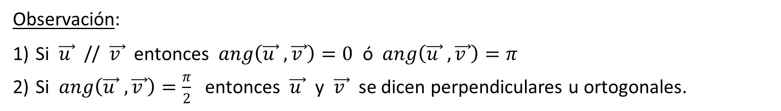
Ángulos Entre Vectores
Definición: Dados los vectores $\vec{u }$ y $\vec{v }$ de forma tal que se hacen coincidir sus orígenes, se llama ángulo entre los vectores y se lo nota por $θ=ang\left(\vec{u } , \vec{v }\right)$ al ángulo formado por ellos de manera tal que $0≤θ≤π$.
Gráficamente
Observación:
Si $\vec{u }$ // $\vec{v }$ entonces $ang\left(\vec{u } , \vec{v }\right)=0$ ó $ang\left(\vec{u } , \vec{v }\right)=π$
Si $ang\left(\vec{u } , \vec{v }\right)=\frac{π}{2}$ entonces $\vec{u }$ y $\vec{v }$ se dicen perpendiculares u ortogonales.

Slide 25
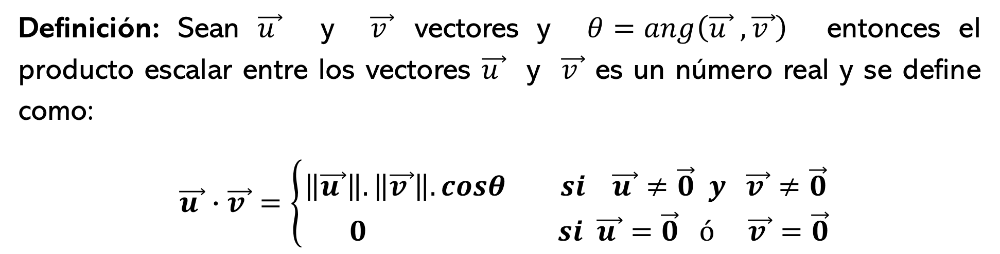
PRODUCTO ESCALAR ENTRE DOS VECTORES
Definición: Sean $\vec{u }$ y $\vec{v }$ vectores y $θ=ang\left(\vec{u } , \vec{v }\right)$ entonces el producto escalar entre los vectores $\vec{u }$ y $\vec{v }$ es un número real y se define como:
$\vec{u }∙\vec{v }=\left\{\begin{matrix}\left\|\vec{u }\right\|.\left\|\vec{v }\right\|.cosθ si \vec{u }≠\vec{0} y \vec{v }≠\vec{0} \\ 0 si \vec{u }=\vec{0} ó \vec{v }=\vec{0}\end{matrix}\right.$

Slide 26
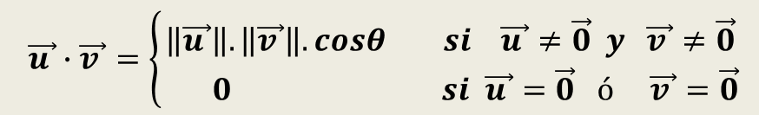
$\vec{u }∙\vec{v }=\left\{\begin{matrix}\left\|\vec{u }\right\|.\left\|\vec{v }\right\|.cosθ si \vec{u }≠\vec{0} y \vec{v }≠\vec{0} \\ 0 si \vec{u }=\vec{0} ó \vec{v }=\vec{0}\end{matrix}\right.$
Producto Escalar Entre Dos Vectores
Ejemplo: Hallar el producto escalar entre los vectores $\vec{u }=\left(1, −3\right)$ y $\vec{v }=\left(−2, 6\right)$.
Se tiene que $\vec{v }=−2 \vec{u }$ entonces $θ=ang\left(\vec{u } , \vec{v }\right)=π$ entonces:
$$\vec{u }∙\vec{v }=\left\|\vec{u }\right\|.\left\|\vec{v }\right\|.cosθ=\sqrt{1^{2}+{\left(−3\right)}^{2}}.\sqrt{{\left(−2\right)}^{2}+6^{2}}.\cos{π}=\sqrt{10} . \sqrt{40}.\left(−1\right)=−20$$
El cálculo de un producto escalar no suele ser práctico si el ángulo entre ellos no es notable.
A continuación, presentaremos un teorema muy útil que nos permite simplificar este cálculo.

Slide 27
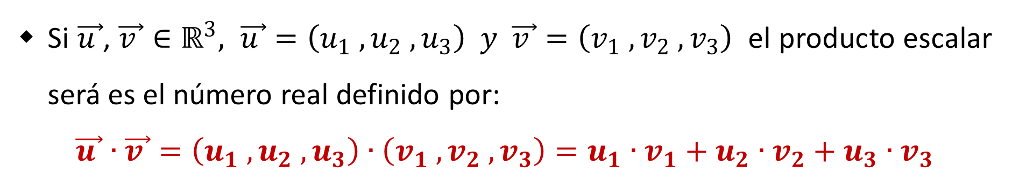
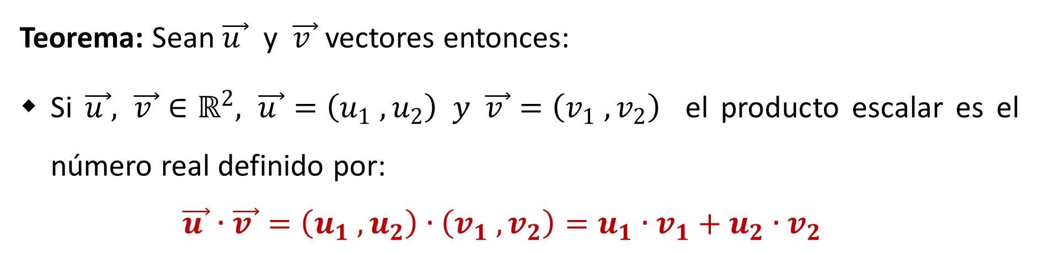
Producto Escalar En Función De Sus Componentes
Teorema: Sean $\vec{u }$ y $\vec{v }$ vectores entonces:
Si ${\vec{u }, \vec{v }∈ℝ}^{2}, \vec{u }=\left(u_{1} , u_{2}\right) y \vec{v }=\left(v_{1} , v_{2}\right)$ el producto escalar es el número real definido por:
$$\vec{u }∙\vec{v }=\left(u_{1} , u_{2}\right)∙\left(v_{1} , v_{2}\right)=u_{1}∙v_{1}+u_{2}∙v_{2}$$
Si $\vec{u }$, $\vec{v }∈ℝ^{3}, \vec{u }=\left(u_{1} , u_{2} , u_{3}\right) y \vec{v }=\left(v_{1} , v_{2} , v_{3}\right)$ el producto escalar será es el número real definido por:
$$\vec{u }∙\vec{v }=\left(u_{1} , u_{2} , u_{3}\right)∙\left(v_{1} , v_{2} , v_{3}\right)=u_{1}∙v_{1}+u_{2}∙v_{2}+u_{3}∙v_{3}$$

Slide 28

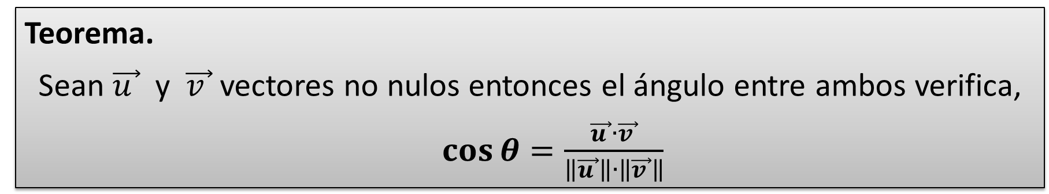
Ejemplo: Si $\vec{u }=\left(1, 1\right)$ y $\vec{v }=\left(3, 0\right)$ entonces si calculamos el producto escalar
$\vec{u }∙\vec{v }=\left(1 , 1\right)∙\left(3 , 0\right)=1∙3+1∙0=3+0=3$ (i)
Y por definición de producto escalar: $\vec{u }∙\vec{v }=\left\|\vec{u }\right\|.\left\|\vec{v }\right\|.\cos{θ}$ (ii)
Sustituyendo (i) en (ii): $3=\sqrt{2} . 3 .\cos{θ} ⇒ \frac{1}{\sqrt{2}}=\cos{θ} ⇒ θ=\frac{π}{4} ó θ=45°$
Teorema.
Sean $\vec{u }$ y $\vec{v }$ vectores no nulos entonces el ángulo entre ambos verifica,
$\cos{θ}=\frac{\vec{u }∙\vec{v }}{\left\|\vec{u }\right\|∙\left\|\vec{v }\right\|}$

Slide 29
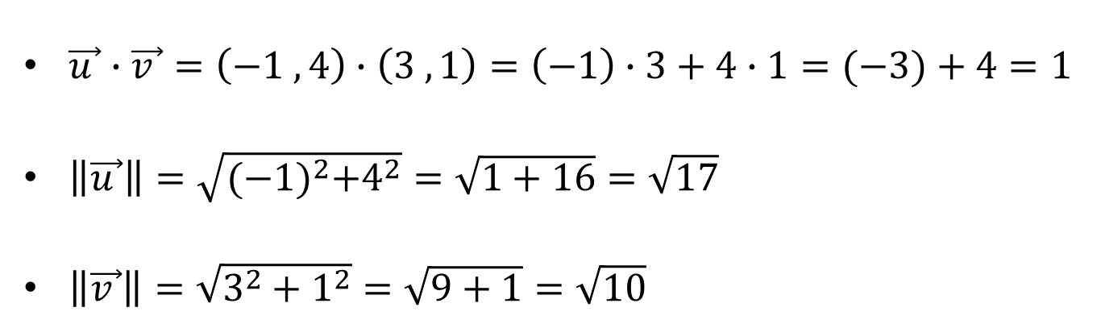
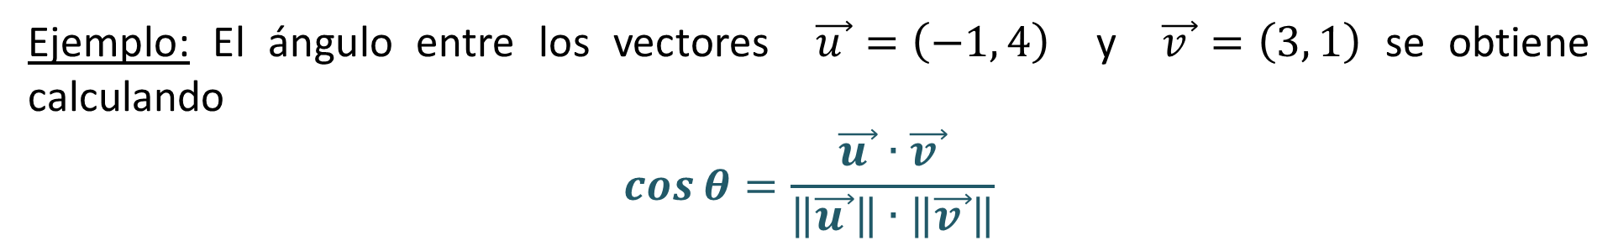

Ejemplo: El ángulo entre los vectores $\vec{u }=\left(−1, 4\right)$ y $\vec{v }=\left(3, 1\right)$ se obtiene calculando
$$\cos{θ}=\frac{\vec{u }∙\vec{v }}{\left\|\vec{u }\right\|∙\left\|\vec{v }\right\|}$$
$\vec{u }∙\vec{v }=\left(−1 , 4\right)∙\left(3 , 1\right)=\left(−1\right)∙3+4∙1=(−3)+4=1$
$\left\|\vec{u }\right\|=\sqrt{{(−1)}^{2}+4^{2}}=\sqrt{1+16}=\sqrt{17}$
$\left\|\vec{v }\right\|=\sqrt{3^{2}+1^{2}}=\sqrt{9+1}=\sqrt{10}$
$\cos{θ}=\frac{1}{\sqrt{17}∙\sqrt{10}}$ ⇒ $θ=arc cos\left(\frac{1}{\sqrt{17}∙\sqrt{10}}\right)$
$θ≅85° {36}^{′} 4.66′′$

Slide 30

Propiedades del Producto Escalar
Sean $\vec{u }$, $\vec{v }$ y $\vec{w }$ vectores del plano o del espacio y $k∈ℝ$, entonces se verifican las siguientes propiedades:
    $\vec{u }∙\vec{v }=\vec{v }∙\vec{u }$
    $\vec{u }∙\left(\vec{v }+\vec{w}\right)=\vec{u }∙\vec{v }+\vec{u }∙\vec{w}$
    $k\left(\vec{u }∙\vec{v }\right)=\left(k\vec{u }\right)∙\vec{v }=\vec{u }∙\left(k\vec{v }\right)$
    $\vec{0 }∙\vec{v }=0$
    $\vec{v }∙\vec{v }={\left\|\vec{v }\right\|}^{2}$

Slide 31


Ejemplo: Si consideramos los vectores $\vec{a }=\left(−2, −1\right)$, $\vec{b }=\left(5, 1\right)$ y $\vec{c }=\left(2, −4\right)$.
Calculamos el producto escalar:
  $\vec{a }∙\vec{c }=\left(−2, −1\right)∙\left(2, −4\right)=\left(−2\right).2+\left(−1\right).\left(−4\right)=\left(−4\right)+4=0$
  $\vec{b }∙\vec{c }=\left(5, 1\right)∙\left(2, −4\right)=5.2+1.\left(−4\right)=10−4=6≠0$
Si se obtienen los ángulos correspondientes a los vectores planteados:
$θ_{1}=arc cos\left(\frac{\vec{a }∙\vec{c }}{\left\|\vec{a }\right\|∙\left\|\vec{c }\right\|}\right)=arc cos\left(\frac{0}{\sqrt{5} . \sqrt{20}}\right)=arc\cos{0=\frac{π}{2}}=90°$
$θ_{2}=arc cos\left(\frac{\vec{b }∙\vec{c }}{\left\|\vec{b }\right\|∙\left\|\vec{c }\right\|}\right)=arc cos\left(\frac{6}{\sqrt{26} . \sqrt{20}}\right)≅74° { 44}^{′} 41,57′′$

Slide 33




OBSERVACIÓN: Sean $\vec{u }$ , $\vec{v }$ son no nulos, $θ=ang\left(\vec{u } , \vec{v }\right)$ tal que $\cos{θ}=\frac{\vec{u }∙\vec{v }}{\left\|\vec{u }\right\|∙\left\|\vec{v }\right\|}$
$0<θ<90° \underset{⇒}{\begin{aligned}cos 0=1 \\ \\ cos 90°=0\end{aligned}} 0<\cos{θ<1 }$ $⇒$ $0<cos{θ}=\frac{\vec{u }∙\vec{v }}{\left\|\vec{u }\right\|∙\left\|\vec{v }\right\|}$ $⇒ \vec{u }∙\vec{v }>0$
Si $θ$ es un ángulo agudo entonces $\vec{u }∙\vec{v }>0$
$θ=90° ⇒ cos θ=cos{90°}=0 ⇒ 0=\frac{\vec{u }∙\vec{v }}{\left\|\vec{u }\right\|∙\left\|\vec{v }\right\|} ⇒ \vec{u }∙\vec{v }=0$
Si $θ$ es un ángulo recto entonces $\vec{u }∙\vec{v }=0$
$90°<θ<180° \underset{⇒}{\begin{aligned}cos 90°=0 \\ \\ cos 180°=−1\end{aligned}} 0>\cos{θ>−1} ⇒ \cos{θ}=\frac{\vec{u }∙\vec{v }}{\left\|\vec{u }\right\|∙\left\|\vec{v }\right\|}<0 ⇒ \vec{u }∙\vec{v }<0$
Si $θ$ es un ángulo obtuso entonces $\vec{u }∙\vec{v }<0$

Slide 34


Teorema:
Si $\vec{u }$ y $\vec{v }$ son vectores no nulos, $\vec{u }$ es perpendicular a $\vec{v }$ si y solo si $\vec{u }∙ \vec{v }=0$.
En símbolos, $\vec{u }, \vec{v } no nulos: \vec{u }⊥\vec{v } ⇔ \vec{u }∙ \vec{v }=0$
OBSERVACIÓN: Sea $\vec{u }≠\vec{0}$ y el vector nulo $\vec{0}$ se tiene que $\vec{u }∙\vec{0}=0$ en consecuencia se establece que el vector nulo es ortogonal a todo vector $\vec{u }$.

Slide 35

Ejemplo: Hallar los valores de α para que $\vec{u }=\left(−2, α, 1\right)$ sea perpendicular a $\vec{v }=\left(3, α, 2\right)$
Como $\vec{u }⊥\vec{v }$ ⇒ $\vec{u }∙\vec{v }=\left(−2, α, 1\right)∙\left(3, α, 2\right)$
$=\left(−2\right).3+α.α+1.2=−6+α^{2}+2=α^{2}−4$
Entonces $α^{2}−4=0$ ⇔ $α^{2}=4$ ⇔ $α=2 ∨ α=−2$
De esta manera $\vec{u }$ será tal que si
$α=2$, $\vec{u }=\left(−2, 2, 1\right) y \vec{v }=\left(3, 2, 2\right)$
$α=−2$, $\vec{u }=\left(−2, −2, 1\right) y \vec{v }=\left(3, −2, 2\right)$

Slide 36


PROYECCIONES ORTOGONALES DE VECTORES.
Sean dos vectores $\vec{u }$ y $\vec{v }$ no nulos en el espacio o en el plano.
Si colocamos los vectores $\vec{u }$ y $\vec{v }$ de manera que puntos extremos iniciales coincidan en un punto P y trazamos una perpendicular del extremo final de $\vec{u }$ hasta la recta que contiene a $\vec{v }$, se llama proyección de $\vec{u }$ sobre $\vec{v }$ al vector que tiene extremo inicial en el punto P y extremo final en el pie de esa perpendicular.
Simbólicamente se notará: ${Proy}_{\vec{v }}\vec{u }$

Slide 37


$${Proy}_{\vec{v }}\vec{u }$$
El vector proyección es un vector que tiene la misma dirección que el vector $\vec{v }$ (que es el vector sobre el cual estamos proyectamos).
Es decir, ${Proy}_{\vec{v } }\vec{u }$ // $\vec{v }$ y se verificará ${Proy}_{\vec{v } }\vec{u }=α . \vec{v }$

Slide 38


Teorema:
Sean $\vec{u }$ y $\vec{v }$ vectores no nulos, entonces la proyección de $\vec{u }$ sobre $\vec{v }$ es:
$${Proy}_{\vec{v } }\vec{u}=\left(\frac{\vec{u }∙\vec{v }}{{\left\|\vec{v }\right\|}^{2}}\right) ∙ \vec{v }$$

Slide 39




Teorema: Sean $\vec{u }$ y $\vec{v }$ vectores no nulos, entonces la proyección de $\vec{u }$ sobre $\vec{v }$ está dada por: ${Proy}_{\vec{v } }\vec{u}=\left(\frac{\vec{u }∙\vec{v }}{{\left\|\vec{v }\right\|}^{2}}\right) ∙ \vec{v }$
Demostración: Consideremos que ${Proy}_{\vec{v } }\vec{u}= α∙ \vec{v }$ ①
Sin pérdida de generalidad, consideremos la siguiente situación gráfica:
A través de la suma de vectores se tiene: $\vec{u }=\vec{w}+{Proy}_{\vec{v } }\vec{u}$
$\vec{w}=\vec{u }–{Proy}_{\vec{v } }\vec{u}$
Reemplazando ① se obtiene $\vec{w}=\vec{u }–α∙ \vec{v }$ ②
Además, $\vec{v }⊥\vec{w}$ y por propiedad se verificará $\vec{v }∙\vec{w}=0$
Reemplazando ② en el producto escalar y aplicando propiedades:
$\vec{v }∙\left(\vec{u }–α.\vec{v }\right)=\vec{v }∙\vec{u }–\vec{v }∙α.\vec{v }=0$
$⟹$ $\vec{v }∙\vec{u }=\vec{v }∙α.\vec{v }$ $⟹$ $\vec{v }∙\vec{u }=α.\vec{v }∙\vec{v }$ (Prop.: $\vec{v }∙\vec{v }={\left\|\vec{v }\right\|}^{2}$)
$⟹$ $\vec{v }∙\vec{u }=α.{\left\|\vec{v }\right\|}^{2}$ $⟹$ $α=\frac{\vec{v }∙\vec{u }}{{\left\|\vec{v }\right\|}^{2}}=\frac{\vec{u }∙\vec{v }}{{\left\|\vec{v }\right\|}^{2}}$ ③
Por ① y ③: ${Proy}_{\vec{v } }\vec{u}=α∙ \vec{v }=\frac{\vec{u }∙\vec{v }}{{\left\|\vec{v }\right\|}^{2}} ∙ \vec{v }$
${Proy}_{\vec{v } }\vec{u}=\left(\frac{\vec{u }∙\vec{v }}{{\left\|\vec{v }\right\|}^{2}}\right) ∙ \vec{v }$

Slide 40






$\left\|{Proy}_{\vec{v }} \vec{u }\right\|=\frac{\left|\vec{u } ∙ \vec{v }\right|}{\left\|\vec{v }\right\|}$
Propiedad:
Demostración: $\left\|{Proy}_{\vec{v }} \vec{u }\right\|\overset{\left(1\right)}{\overbrace{=}}\left\|\frac{\vec{u } ∙ \vec{v }}{{\left\|\vec{v }\right\|}^{2}} ∙ \vec{v }\right\|$
$$\overset{\left(2\right)}{\overbrace{=}}\left|\frac{\vec{u } ∙ \vec{v }}{{\left\|\vec{v }\right\|}^{2}}\right|.\left\|\vec{v }\right\|$$
  $$=\frac{\left|\vec{u } ∙ \vec{v }\right|}{\left\|\vec{v }\right\|}$$
$$\overset{(3)}{\overbrace{=}}\frac{\left|\vec{u } ∙ \vec{v }\right|}{{\left\|\vec{v }\right\|}^{2}} ∙ \left\|\vec{v }\right\|$$
Definición de vector proyección
Propiedad de módulo de un vector: $\left\|k.\vec{v }\right\|=\left|k\right|.\left\|\vec{v }\right\|$
Propiedad de valor absoluto.

